Slide 1
Протокол HTTP
Client
Server

Slide 2
Протокол HTTP
socket (tcp/ip)
Client
Server

Slide 3
Протокол HTTP
socket (tcp/ip)
Client
Server ip: 2.2.2.2 port:80

Slide 4
Протокол HTTP
socket (tcp/ip)
Client ip: 1.1.1.1 port: 12345
Server ip: 2.2.2.2 port:80

Slide 5
Протокол HTTP
?
Server ip: 2.2.2.2 port:80
Client ip: 1.1.1.1 port: 12345

Slide 6
Протокол HTTP
?
Server ip: 2.2.2.2 port:80
Client ip: 1.1.1.1 port: 12345

Slide 7
Протокол HTTP
Client ip: 1.1.1.1 port: 12345
0
1
1
1
0
0
1
0
1
0
1
1
Server ip: 2.2.2.2 port:80
1
0
0
1
0
0
1
1
1
0
0
1
0
1
0
1
1
TCP — потоковый протокол Как сервер определит границы сообщения в потоке байтов? Как серверу интерпретировать полученный массив?

Slide 8
Протокол HTTP
Client ip: 1.1.1.1 port: 12345
0
1
1
1
0
0
1
0
1
0
1
1
Server ip: 2.2.2.2 port:80
1
0
0
1
0
0
1
1
1
0
0
1
0
1
0
1
1
TCP — потоковый протокол Как сервер определит границы сообщения в потоке байтов? Как серверу интерпретировать полученный массив? - Клиент и сервер договариваются об ответах на эти вопросы

Slide 9
Протокол HTTP
Client ip: 1.1.1.1 port: 12345
0
1
1
1
0
0
1
0
1
0
1
1
Server ip: 2.2.2.2 port:80
1
0
0
1
0
0
1
1
1
0
0
1
0
1
0
1
1
TCP — потоковый протокол Как сервер определит границы сообщения в потоке байтов? Как серверу интерпретировать полученный массив? - Клиент и сервер договариваются об ответах на эти вопросы Вопросы и ответы составляют протокол

Slide 10
Протокол HTTP
Client ip: 1.1.1.1 port: 12345
0
1
1
1
0
0
1
0
1
0
1
1
Server ip: 2.2.2.2 port:80
1
0
0
1
0
0
1
1
1
0
0
1
0
1
0
1
1
Пакет данных протокола http 1.1: Заголовок Тело

Slide 11
Протокол HTTP
Client ip: 1.1.1.1 port: 12345
0
1
1
1
0
0
1
0
1
0
1
1
Server ip: 2.2.2.2 port:80
1
0
0
1
0
0
1
1
1
0
0
1
0
1
0
1
1
Пакет данных протокола http 1.1: Заголовок: текст, разделенный символами \r\n на строки Тело: зависит от типа (Content-Type)

Slide 12
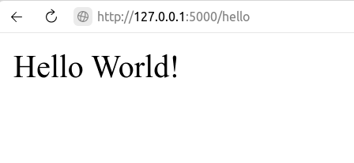
Протокол HTTP
Клиент (front end)
Сервер (back end)
from flask import Flask app = Flask(__name__) @app.route('/hello') def hello_world(): return 'Hello World!' if __name__ == '__main__': app.run()
Client ip: 127.0.0.1 port: 12345
Server ip: 127.0.0.1 port:5000

Slide 13
Протокол HTTP
Клиент (front end)
Сервер (back end)
from flask import Flask app = Flask(__name__) @app.route('/hello') def hello_world(): return 'Hello World!' if __name__ == '__main__': app.run()
GET /hello HTTP/1.1 \r\n Host: 127.0.0.1:5000 \r\n
\r\n
Client ip: 127.0.0.1 port: 12345
Server ip: 127.0.0.1 port:5000
HTTP/1.1 200 OK ...

Slide 14
Протокол HTTP
GET /hello HTTP/1.1 \r\n Host: 127.0.0.1:5000 \r\n
\r\n
Client ip: 127.0.0.1 port: 12345
Server ip: 127.0.0.1 port:5000
HTTP/1.1 200 OK\r\n
Server: Werkzeug/2.1.2 Python/3.8.10\r\n
Date: Fri, 13 May 2022 12:07:20 GMT\r\n
Content-Type: text/html; charset=utf-8\r\n
Content-Length: 12\r\n
\r\n
Hello World!

Slide 15
Протокол HTTP
GET /hello HTTP/1.1
Host: 127.0.0.1:5000
Connection: keep-alive
Pragma: no-cache
Cache-Control: no-cache
sec-ch-ua: "Chromium";v="94", "Yandex";v="21", ";Not A Brand";v="99"
sec-ch-ua-mobile: ?0
sec-ch-ua-platform: "Linux"
Upgrade-Insecure-Requests: 1
User-Agent: Mozilla/5.0 (X11; Linux x86_64) AppleWebKit/537.36 (KHTML, like Gecko) Chrome/94.0.4606.85 YaBrowser/21.11.3.954 (beta) Yowser/2.5 Safari/537.36
Accept: text/html,application/xhtml+xml,application/xml;q=0.9,image/avif,image/webp,image/apng,*/*;q=0.8,application/signed-exchange;v=b3;q=0.9
Sec-Fetch-Site: none
Sec-Fetch-Mode: navigate
Sec-Fetch-User: ?1
Sec-Fetch-Dest: document
Accept-Encoding: gzip, deflate, br
Accept-Language: ru,en;q=0.9
Client ip: 127.0.0.1 port: 12345
Server ip: 127.0.0.1 port:5000
HTTP/1.1 200 OK\r\n
Server: Werkzeug/2.1.2 Python/3.8.10\r\n
Date: Fri, 13 May 2022 12:07:20 GMT\r\n
Content-Type: text/html; charset=utf-8\r\n
Content-Length: 12\r\n
\r\n
Hello World!

Slide 16
Протокол HTTP
Метод запроса (GET, POST, PUT, DELETE, ...)
GET /hello HTTP/1.1
Host: 127.0.0.1:5000
Client ip: 127.0.0.1 port: 12345
Server ip: 127.0.0.1 port:5000

Slide 17
Протокол HTTP
Запрашиваемый ресурс
from flask import Flask app = Flask(__name__) @app.route('/hello') def hello_world(): return 'Hello World!' if __name__ == '__main__': app.run()
GET /hello HTTP/1.1
Host: 127.0.0.1:5000
Client ip: 127.0.0.1 port: 12345
Server ip: 127.0.0.1 port:5000

Slide 18
Протокол HTTP
Адрес сервера (ip, domain name): Порт сервера
GET /hello HTTP/1.1
Host: 127.0.0.1:5000
Client ip: 127.0.0.1 port: 12345
Server ip: 127.0.0.1 port:5000

Slide 19
Протокол HTTP
Клиент (front end)
Сервер (back end)
from flask import Flask app = Flask(__name__) @app.route('/hello') def hello_world(): return 'Hello World!' if __name__ == '__main__': app.run()
Client ip: 127.0.0.1 port: 12345
Server ip: 127.0.0.1 port:5000

Slide 20
Протокол HTTP
Клиент (front end)
Сервер (back end)
from flask import Flask app = Flask(__name__) @app.route('/hello') def hello_world(): return 'Hello World!' if __name__ == '__main__': app.run(host='0.0.0.0')
Client ip: 127.0.0.1 port: 12345
Server ip: 127.0.0.1 port:5000

Slide 21
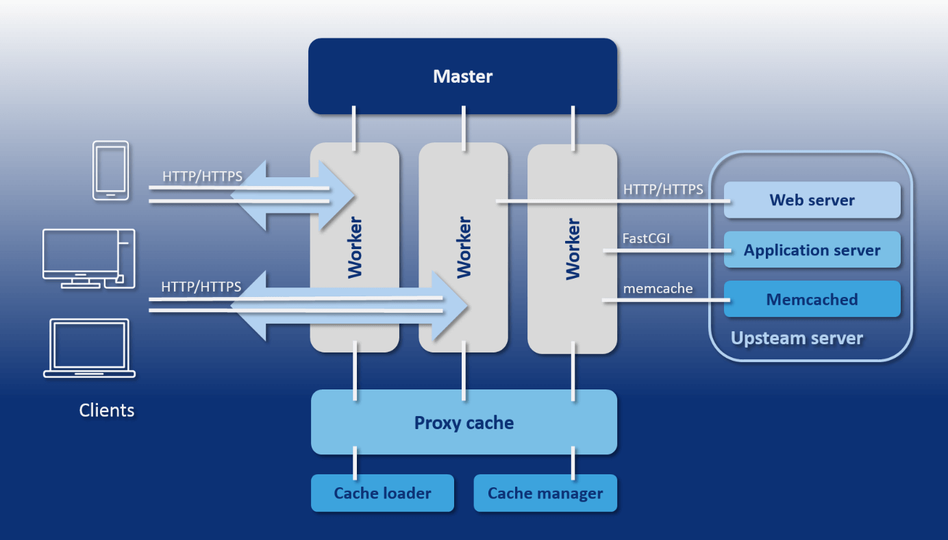
Архитектура web-сервера

Slide 22
Архитектура web-приложения
Прослушивание сетевого интерфейса и порта
Маршрутизация (метод, ресурс)
Client
GET, /hello
POST, /login
def hello():
... return template
БД

Slide 23
HTTP методы
@app.route('/hello', methods=['POST', 'GET']) def hello_world(): return 'request.method is ' + request.method
Метод — дополнительная степень свободы в формировании запроса

Slide 24
Параметры запроса
@app.route('/city', methods=['POST', 'GET']) def hello_world(): return {sity jpg}
Как передать дополнительную информацию на сервер?

Slide 25
Параметры запроса
from flask import Flask app = Flask(__name__, static_folder='static') @app.route('/city', methods=['POST', 'GET']) def city(): html= '<!DOCTYPE html PUBLIC "-//W3C//DTD XHTML 1.0 Transitional//EN" ' \ '"http://www.w3.org/TR/xhtml1/DTD/xhtml1-transitional.dtd">' \ '<html><img src="static/img/alm.jpg"></html>' return html; if __name__ == '__main__': app.run(host='0.0.0.0')
Как передать дополнительную информацию на сервер?

Slide 26
Параметры запроса
Path params
GET request params
POST request params

Slide 27
Параметры запроса
Path params — http://127.0.0.1:5000/city/alm
GET request params
POST request params

Slide 28
Параметры запроса
Path params — http://127.0.0.1:5000/city/alm
GET request params — http://127.0.0.1:5000/city?name=alm
POST request params

Slide 29
Параметры запроса
Path params — http://127.0.0.1:5000/city/alm
GET request params — http://127.0.0.1:5000/city?name=alm
POST request params:
<form action='/city' method='post'>
<input name='name'> <input type='submit'>
</form>

Slide 30
Параметры запроса
Path params — http://127.0.0.1:5000/city/alm
from flask import Flask app = Flask(__name__, static_folder='static') @app.route('/city/<name>') def city(name='alm'): jpg_name = name+'.jpg'; html= f'<!DOCTYPE html PUBLIC "-//W3C//DTD XHTML 1.0 Transitional//EN" ' \ '"http://www.w3.org/TR/xhtml1/DTD/xhtml1-transitional.dtd">' \ '<html><img src="/static/img/%s"></html>' % jpg_name return html;

Slide 31
Параметры запроса
GET request params — http://127.0.0.1:5000/city?name=alm
from flask import Flask from flask import request app = Flask(__name__, static_folder='static') @app.route('/city', methods=['GET']) def city(): name = request.args.get('name') if (name and name != ''): jpg_name = name+'.jpg'; else: jpg_name = 'alm.jpg' html= f'<!DOCTYPE html PUBLIC "-//W3C//DTD XHTML 1.0 Transitional//EN" ' \ '"http://www.w3.org/TR/xhtml1/DTD/xhtml1-transitional.dtd">' \ '<html><img src="/static/img/%s"></html>' % jpg_name return html;

Slide 32
Параметры запроса
POST request params:
<form action='/city' method='post'>
<input name='name'> <input type='submit'>
</form>
@app.route('/city', methods=['POST']) def city(): name = request.form.get('name') if (name and name != ''): jpg_name = name+'.jpg'; else: jpg_name = 'alm.jpg' html= f'<!DOCTYPE html PUBLIC "-//W3C//DTD XHTML 1.0 Transitional//EN" ' \ '"http://www.w3.org/TR/xhtml1/DTD/xhtml1-transitional.dtd">' \ '<html><img src="/static/img/%s"></html>' % jpg_name return html;

Slide 33
Визуализация шаблонов
from flask import Flask from flask import render_template app = Flask(__name__) @app.route('/hello') @app.route('/hello/<name>') def hello_world(name=None): return render_template('hello.html', name=name) if __name__ == '__main__': app.run(host='0.0.0.0')

